Slide 1
第四章 逻辑运算和选择结构程序设计
4.1 关系运算符和关系表达式
关系运算符
C 语言提供六种关系运算符:
< (小于)
<= (小于或等于)
> (大于)
>= (大于或等于)
== (等于)
!= (不等于)
优先级相同(高)
优先级相同(低)
  关系运算符具有左结合性

Slide 2
4.1.2 关系表达式
  定义：关系表达式是用关系运算符将两个表达式(可以是算数表达式、关系表达式、逻辑表达式、赋值表达式、字符表达式）连接起来的式子。
  关系表达式的值：1（代表“真”）或 0 （代表“假”）
  例如:若a = 3, b = 2, c = 1,则:
    a>b为真,即表达式的值为1
    (a>b)==c为真,表达式的值为1
    b+c <a 为假,表达式的值为0
    d = a > b,d 的值为1
    f=a>b>c,f 的值为0

Slide 3
4.2 逻辑运算符和逻辑表达式
  4.2.1 逻辑运算符
  三种逻辑运算符：
  &&（逻辑与） || (逻辑或） ！（逻辑非）
  运算规则：
  a&&b 若a、b同时为真，则 a&&b 为真。
  a || b 若a、b之一为真，则 a || b 为真。
  ! a 若 a 为真，则 ! a 为假
  优先级:||——> && ——> ！
  （低） （高）
  综合运算时运算符号的优先级：
  赋值运算符 —> || —> && —> 关系运算符 —> 算数运算符 —>！
(低） （高）

Slide 4
4.2.2 逻辑表达式
定义：用逻辑运算符将关系表达式或逻辑量连接起来 的式子称为逻辑表达式。
逻辑运算结果：1 代表“真”，0 代表“假”
系统判断逻辑量时，认为非0为“真”，0 为“假”
例如:5>3 && 2 || 8 < 4 - !0 结果为1
0 < x < 1 0< x && x < 1
“短路运算”
a&&b&&c
a || b || c
某年是闰年的判断(1) 能被4整除,但不能被100整除; (2)能被4整除,同是能被400整除
作业：5.3

Slide 5
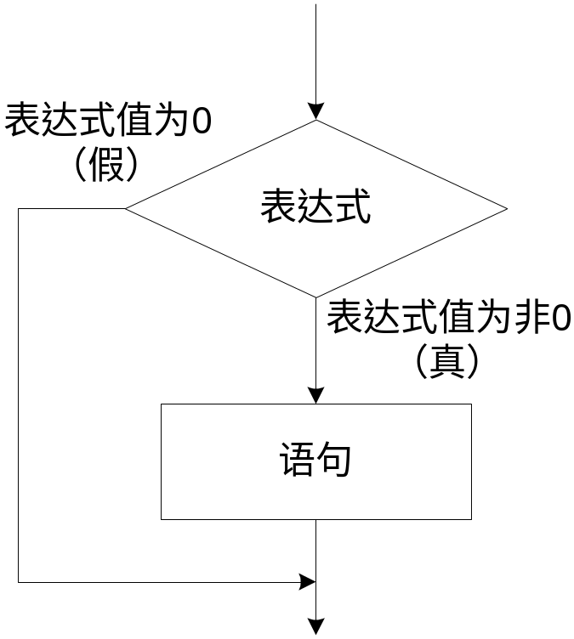
4.3 if 语句
4.3.1 if 语句的几种形式
① if (表达式) 语句
说明 (也适用于后几种情况）：
表达式一般是关系表达式或逻辑表达式,但也可以是其它任意数值类型的表达式.
if 或else 后面的执行语句可以是一个简单语句, 也可以是一个复合语句.

Slide 6
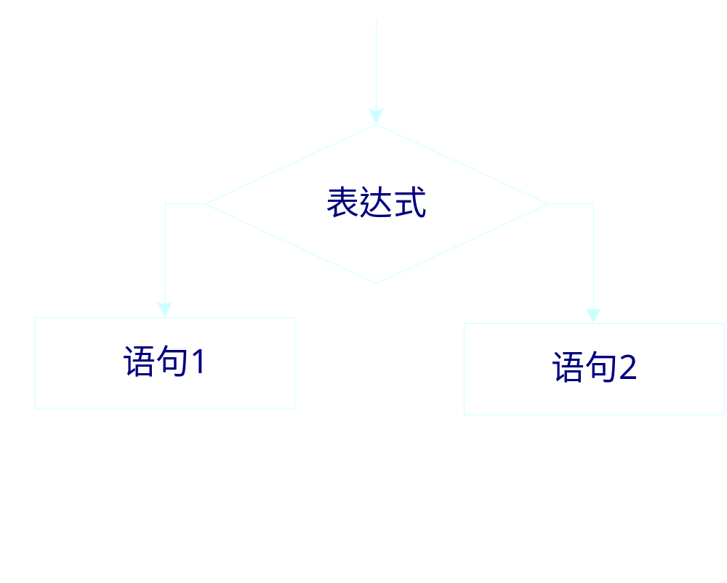
② if (表达式) 语句1
else 语句2

Slide 7
例4.1 输入两个整数，输出两个数中较大的数。
（分别用单边和双边选择结构实现）
main()
{int a,b,x;
scanf(“%d%d”,&a,&b);
if(a>b)x=a;
else x=b;
printf(“x=%d\n”,x);
}
if(a>b)x=a;
if(a<=b)x=b;
x=a;
if(a<b)x=b;
if(a>b)x=a;
else x=b;
例4.2 将两个整数a、b中大的赋给x，小的赋给y。
输入3个数,按大小顺序输出.

Slide 8
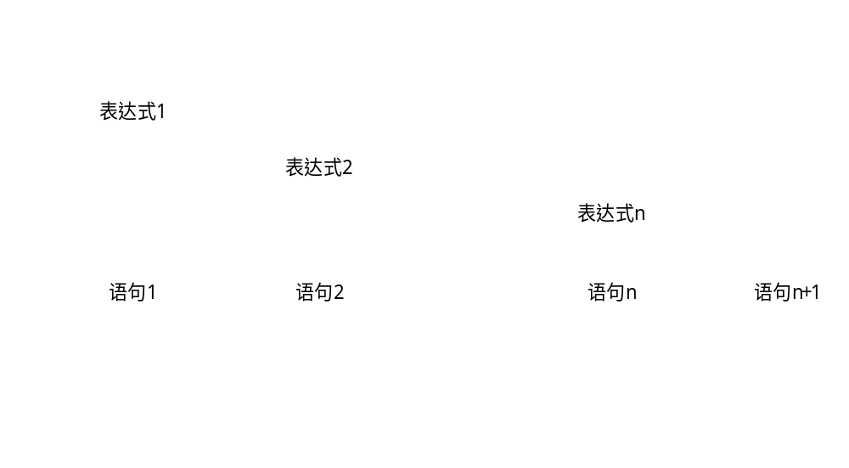
if (表达式1) 语句1
else if (表达式2) 语句2
      ：
      else if (表达式n) 语句n
      else 语句 n+1
……
… …

Slide 9
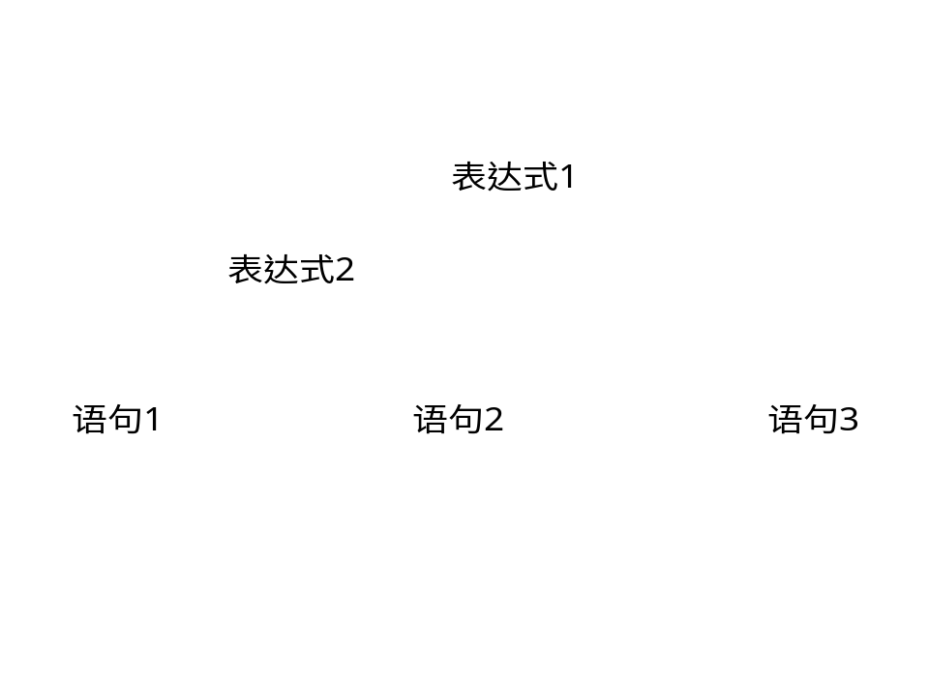
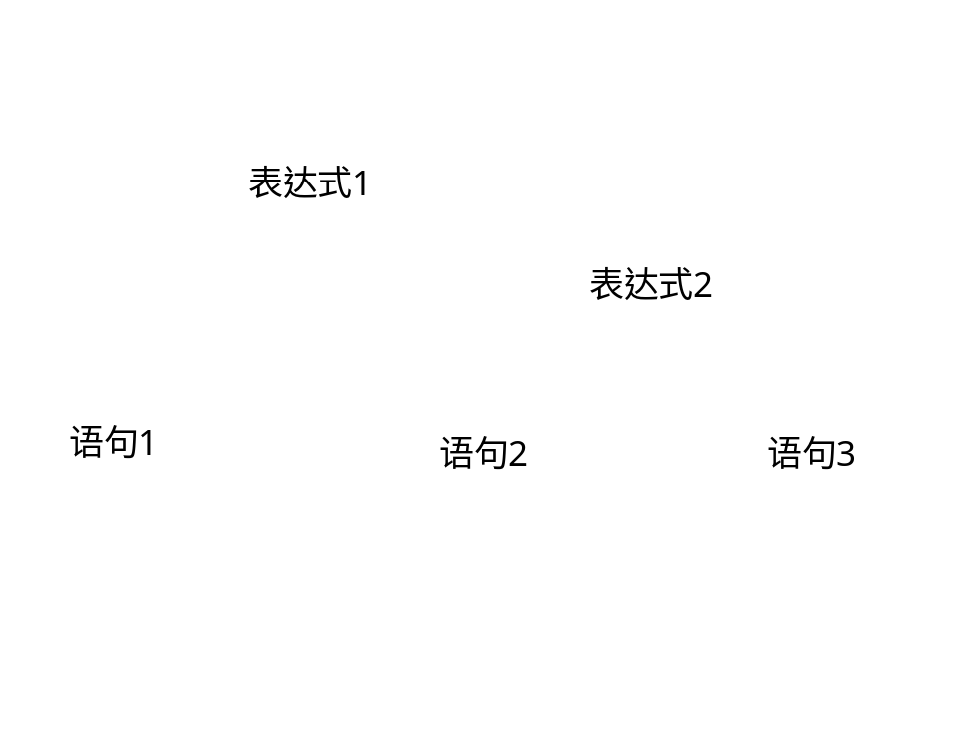
④ if 语句的嵌套
if (表达式1)
if (表达式2) 语句1
else 语句2
else 语句3
if (表达式1)语句1
else
if (表达式2)语句3
else 语句2

Slide 10
例: 符号函数的实现中,判断其正确性.
If(x>=0)
If(x >0) y = 1;
Else y = 0;
Else y = -1;
Main(){
  Int x, y;
  Scanf(“%d”,&x);
  If ( x < 0 ) y = -1;
  Else if ( x== 0) y = 0;
  Else y = 1;
  Printf(“x=%d,y=%d\n”,x,y);
  }
Y = -1;
If(x !=0)
  If (x > 0) y = 1;
  Else y = 0;
Y = 0;
If(x >=0)
  If (x > 0) y = 1;
  Else y = -1;

Slide 11
例4.3 将考分转换成等级
      Score grade
      100-90 A
      89-80 B
      79-60 C
      59-0 D

Slide 12
⑴ if(100>=score>=90) grade=‘A’ ;
else if(89>=score>=80) grade=‘B’;
else if(79>=score>=60) grade=‘C’;
else grade=‘D’;
⑵ if(score>=90) grade=‘A’;
else if(score>=80) grade=‘B’;
else if(score>=60) grade=‘C’;
else grade=‘D’
⑷ if(score>=60)
if(score>=80)
if(score>=90) grade=‘A’;
else grade=‘B’;
else grade=‘C’;
else grade=‘D’
⑶ if(score>=60) grade=‘C’;
else if(score>=80) grade=‘B’;
else if(score>=90) grade=‘A’;
else grade=‘D’;

Slide 13
4.3.2 条件表达式
形式：
表达式1？表达式2：表达式3
条件表达式的值：
当表达式1的值为非0，取表达式2的值，否则取表达式3的值。
例如： x=a>b?a:b 等价于 if(a>b)x=a;
else x=b;
例4.4 输入一个字符，若是大写字母，则转换为小写。

Slide 14
4.4 switch语句
  switch(表达式）
  { case 常量表达式1：语句1;
  case 常量表达式2：语句2;
  ：
  case 常量表达式n：语句n;
  default :语句n+1
  }
执行过程：计算表达式的值，从常量表达式1开始，按顺序与常量表达式的值进行比较，如果与第i个常量表达式的值相等，则从语句i开始执行，直至语句n+1，如果与所有的常量表达式都不匹配，则执行语句n+1。

Slide 15
  switch 语句的常用形式：
  switch(表达式）
  { case 常量表达式1：语句1; break;
  case 常量表达式2：语句2; break;
  ：
  case 常量表达式n：语句n; break;
  default :语句n+1
  }
执行过程：计算表达式的值，从常量表达式1开始，按顺序与常量表达式的值进行比较，如果与第i个常量表达式的值相等，则执行对应的语句i, 然后跳出switch语句。如果与所有的常量表达式都不匹配，则执行语句n+1。
break 语句的作用是：使执行从switch语句中跳出。

Slide 16
  说明:
  条件表达式与常量表达式的类型必须一致
  每一个case的常量表达式的值必须互不相同
  case和default的顺序无关
  若干个case可共用一个或一组执行语句
  例4.5 按4.3的规则，输入等级，输出相应的分数段。
  例4.6 若一个医生星期一、三、五值班，输入一个1—7之间的整数，表示星期几，判断该医生是否值班。（值班输出on duty,否则输出off duty)

Slide 17
例子:运输公司每公里的运费折扣如下: (s公里数)
      S< 250, 无折扣
    250≤s < 500 2% 折扣
    500≤s < 1000 5% 折扣
    1000≤s < 2000 8% 折扣
    2000≤s < 3000 10% 折扣
    3000 ≤s 15%折扣
250
500
1000
2000
3000

Slide 18
250
500
1000
2000
3000
设置控制变量c, c = s / 250
C = 0 : 折扣d为0
C = 1: 折扣d为2%
C = 2,3: 折扣d为5%
C=4,5,6,7:折扣d为8%
C=8,9,10,11:折扣d为10%
C>=12: 折扣d为15%

